Slide 1
Технически параметри на компютърната конфигурация

Slide 2
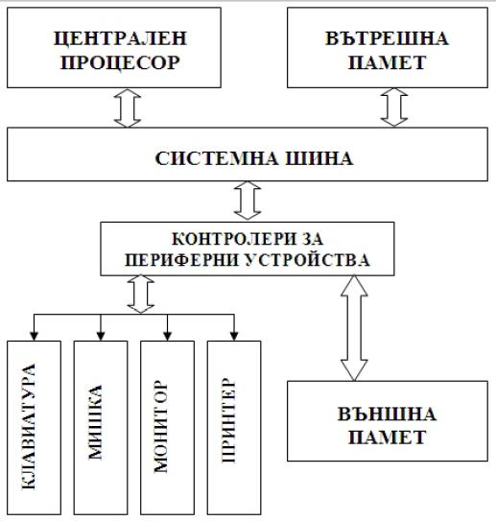
1.Принципна схема компютърна система:

Slide 3
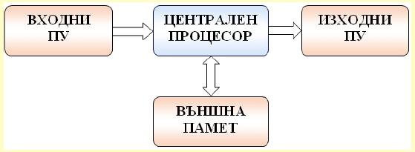
2.Основни компоненти на компютър
Централен процесор
Вътрешна (Оперативна) памет
Външна памет
Периферни устройства

Slide 4
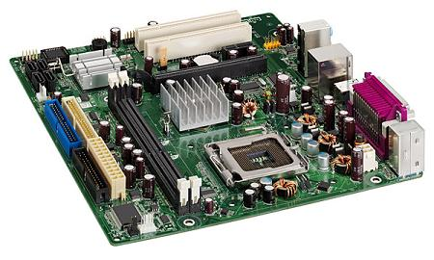
3. Дънна платка (Motherboard)
Обединява всички компоненти на една компютърна система и синхронизира техните действия.

Slide 5
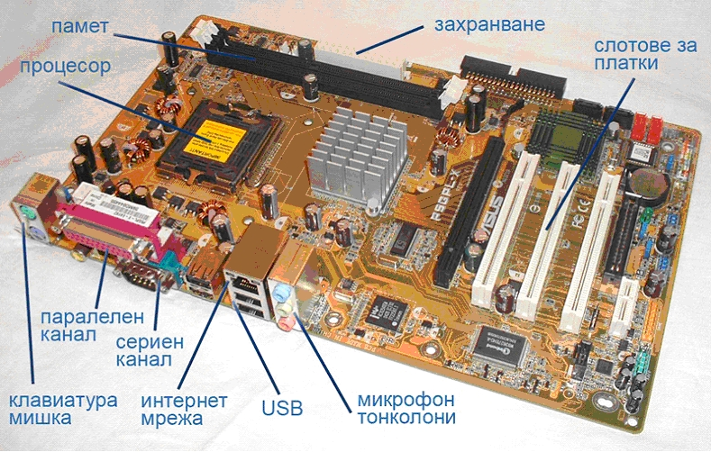

Slide 6
4. Основни компоненти на дънната платка
А) Гнездо за централен процесор - СОКЕТ
Б) Слотове за оперативната памет (RAM)
В) Слотове за различните компоненти
Г) Чипсет(Chipset)-набор от 1 до 5 чипа, включващи важни функции на комп.система
Д) Конектори (портове) за входно-изходните устройства

Slide 7
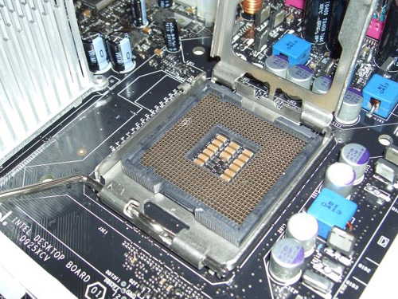
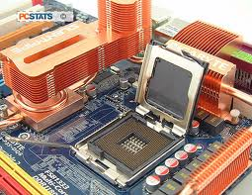
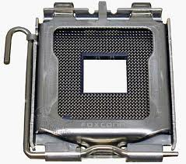
А) Гнездо за централен процесор - СОКЕТ

Slide 8
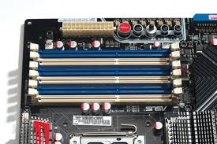
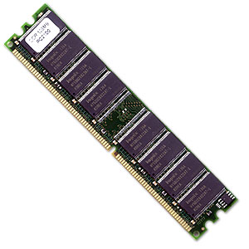
Б) Слотове за оперативната памет (RAM)

Slide 9
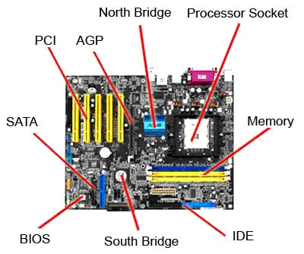
B) Слотове за различните компоненти
Слотовете определят какви
карти могат да бъдат вградени в
компютърната конфигурация

Slide 10
• PCI (Peripheral Component Interconnect)- за видеокарти, мрежови адаптери, звукови карти и пр.
• AGP (Accelerated Graphics Port) – за видеокарти.
• IDE (Integrated Drive Electronics) – за твърди дискове, CD – ROM-и и пр.
• USB (Universal Serial Bus) и Firewire (IEEE1394, DV) – за външни периферни устройства като принтери, скенери и пр.
•Memory Слотове за RAM

Slide 11
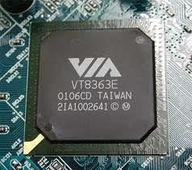
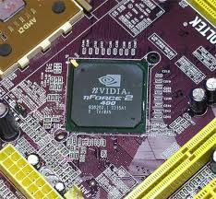
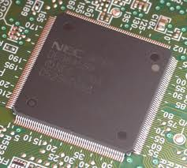
Г) Чипсет (Chipset) - набор от специализирани чипове

Slide 12
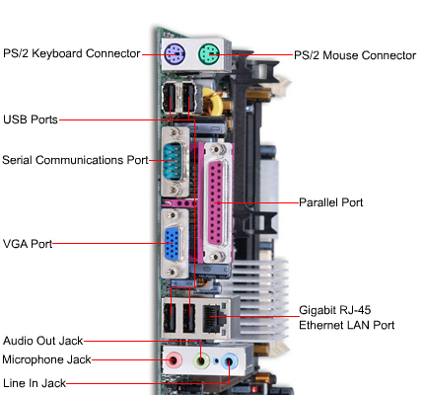
Д) Конектори (портове) за входно-изходните устройства

Slide 13
5. Параметри на дънната платка
Форм фактор – отразява различията във формата и начина на разположение на дънната платка.Съответно това влияе и върху разположението и на останалите компоненти.
Сокет (вдлъбнатина), където се монтира централния процесор – определя вида на централния процесор.
Скорост на Chipset – влияе на скоростта на комуникацията между централния процесор и останалите компоненти.
Различните видове слотове, които определят какви карти като звукова, видео и мрежова, могат да бъдат вградени компютърната конфигурация.

Slide 14
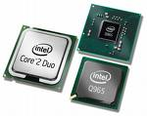

6. Централен процесор
CPU - Central Processing Unit (главна операционна единица).
Изпълнява две важни дейности:
Прави изчисления;
Прехвърля информация.

Slide 15
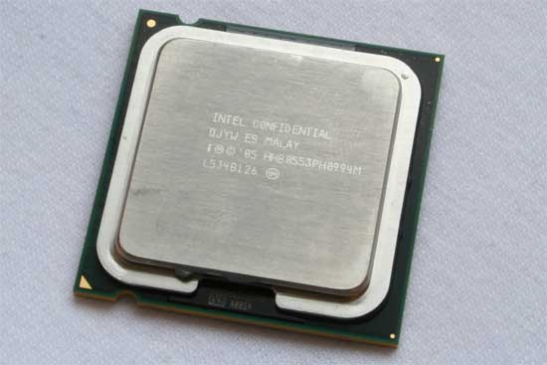
6. Централен процесор а) Компоненти
АЛУ - съдържа схеми, за обработка на данните от CPU
УУ - ръководи цялостната работа на процесора
Регистри - за съхранение на междинни резултати
Централен процесор
АЛУ
Блок за програмно управление
Блок регистри

Slide 16
б) Характеристики на CPU
Тип
Разрядност - броят на битовете, които ЦП може да предава едновременно- различават се 8, 16, 32 и 64 битови микропроцесори.
Тактова честота - броя операции, които може да изпълнява ЦП за 1 секунда. Измерва се в Hz.
1МHz - 1 милион такта в секунда
1GHz=103 MHz
Кеш памет – свръх оперативна памет (КВ или МВ)

Slide 17
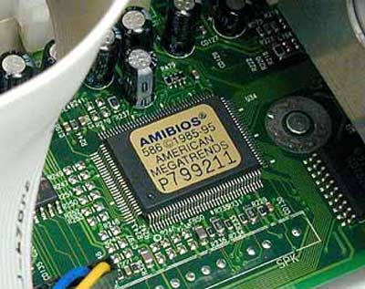
7. Вътрешна памет
ROM (Read Only Memory)
-памет само за четене
-енергонезависима памет
RAM (Random Access Memory) – оперативна памет
-енергозависима
-SDRAM, DDR, DDR2 и др

Slide 18
А) RAM (Random Access Memory)
  Памет, в която може да се записва информация, и от която може да се чете информация. Тя се нарича още оперативна, тъй като в нея се стартират всички програми, с които работи компютъра. Тя има два недостатъка - има ограничен обем и е енергозависима (като изключим компютъра, информацията, записана в нея се изтрива). Това е памет, с която процесорът взаимодейства постоянно. Достъпът до данните в нея е много бърз, тъй като тя не съдържа механични части. Основна характеристика: обем –512 МВ, 1,2,…GB

Slide 19
Б) ROM (Read Only Memory)
Памет само за четене. В нея се записват много важни за работата на компютъра програми. Без тях компютърът не може да работи. Затова информацията в тази памет не се изтрива, дори когато компютърът е изключен (тя е енергонезависима). Затова на дъното на компютъра има батерия, която осигурява необходимото за работата на тази
памет напрежение.

Slide 20
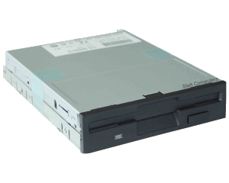
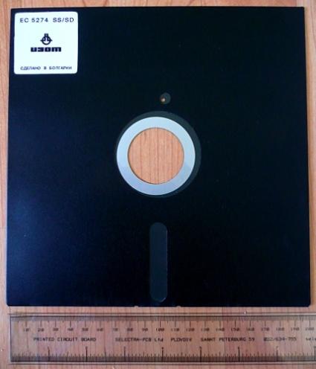
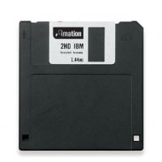
8. Външна памет
А) Флопидисково устройство - FDD
5,25” - 360 KB
3,5” 1,44 MB

Slide 21
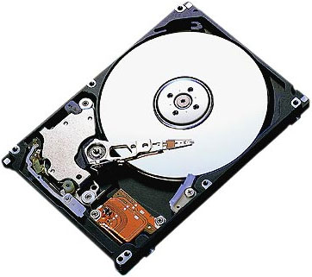
Б) Твърд диск HDD
Hard Disk Drive е основното устройство за постоянно съхраняване на данни. Представлява кръгли плочи, направени от алуминий или друг материал, запечатани в специална обвивка. Капацитета се измерва в GB и TB.
Енергонезависима памет, на която са съхранени операционната система и програмите използвани от компютъра.

Slide 22
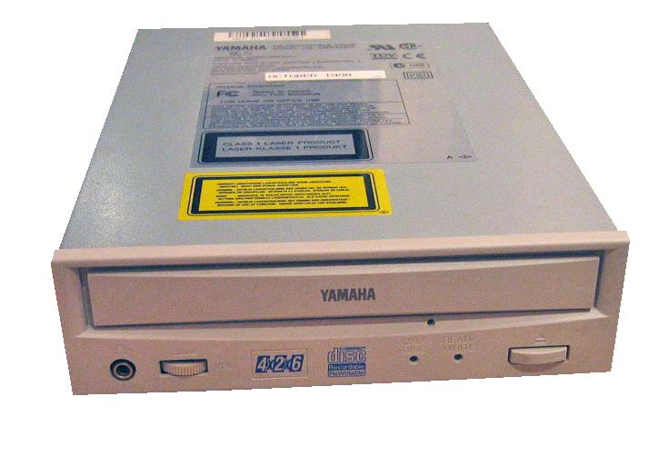
В) Компактдисково устройство
Разграничават се няколко вида компактдискови устройства
Според размера и капацитета
- диаметър равен на 12 см и капацитет
650, 700 или 800 MB
- диаметър 8 см и капацитет 200МB
Според функционалността
- CD-ROM-за четене
- CD-R за четене и еднократен запис
- CD-RW за четене и запис

Slide 23
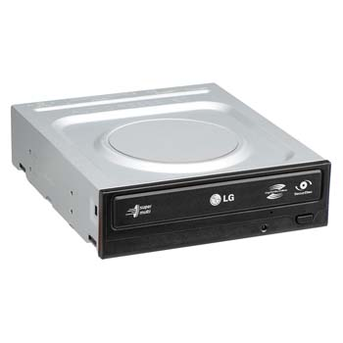
Г) DVD устройство
Разграничават се няколко вида DVD устройства
Според технологията, размера и капацитета
- еднослойни или двуслойни
- едностранни или двустранни
- диаметър 8 или 12 см
- капацитет от 1,4 до 17,1 GB
Според функционалността
- DVD-ROM-за четене
- DVD-R за четене и еднократен запис
- DVD-RW за четене и запис

Slide 24
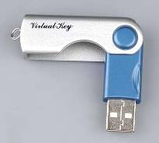
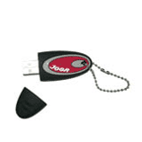
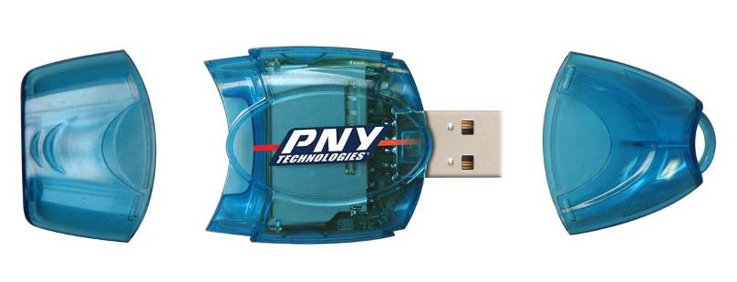
Д) Флаш-памет (USB Flash)
Енергонезависима памет
Предлагат се различни по капацитет памети
Пример: 2GB, 4GB, 8GB

Slide 25
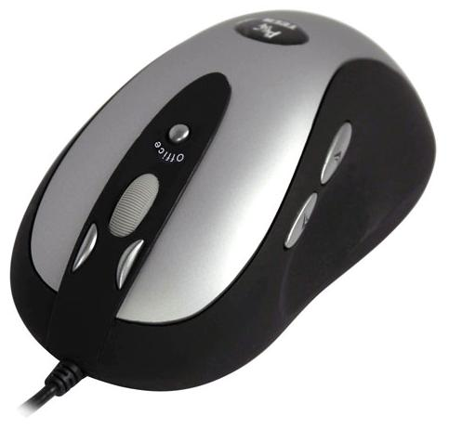
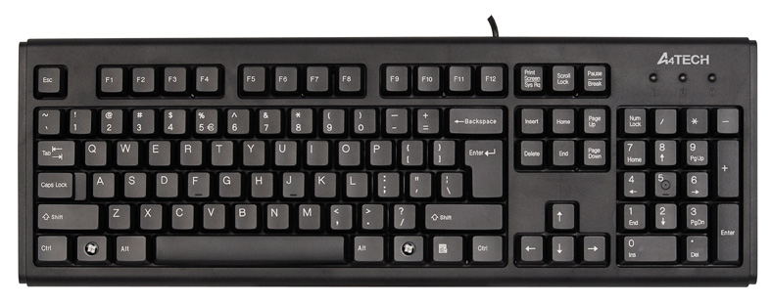
9. Основни входни устройства
Мишка
    Клавиатура

Slide 26
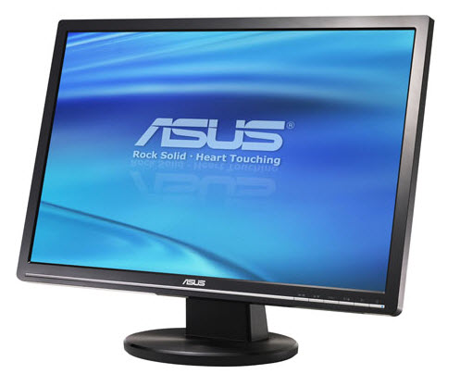
10. Изходни устройства а)Монитор
Размер на екрана
Разделителна способност
Броя на пикселите вертикално и
хоризонтално
Контраст
отношението между най-тъмния и най-светлия цвят на екрана
Яркост
кандел на квадратен метър cd/m²
Ъгъл на видимост

Slide 27
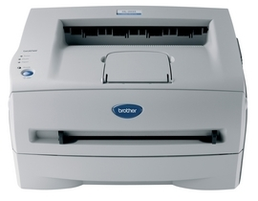
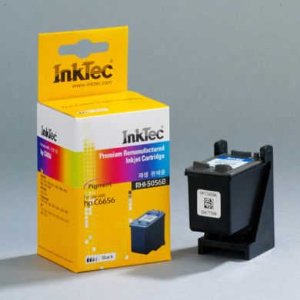
б) Принтери
Ударни – матрични
Неударни
-термични -топлина в термична глава
-лазерни -прахообразен оцветител(тонер)
-мастиленоструйни -чрез впръскване на мастилени струи

Slide 28
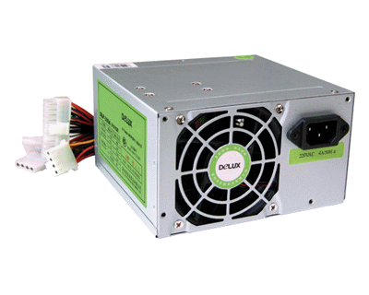
11. Захранващ блок
Преобразува стандартното напрежение (220-230V) в мрежата до необходимите волтажи за захранване на дънната платка - 12V.
Най-важната характеристика на захранващия блок е неговата мощност. Измерва се във ватове - W.

